Slide 1
Автор –художник В.Сутеев
Под грибом

Slide 2
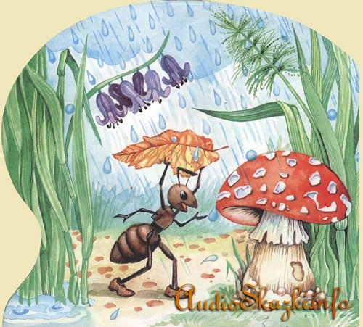
Однажды сильный дождь застал муравья. Где же я укроюсь?
Муравей увидел на поляне маленький грибок и побежал к нему, чтоб скрыться под его шляпкой. Сел под грибок и стал ждать когда кончиться дождь.
А дождь шел все сильней и сильней...

Slide 3
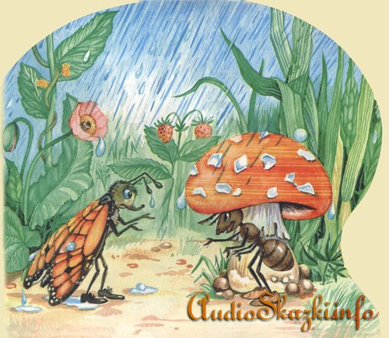
-Муравей, пусти меня под грибок! Целиком я вымокла, не могу летать!
-Как я тебя пущу?- сказал муравей.- Мне и самому тут места мало.
-Ничего. Как-нибудь потеснимся, поместимся.
И муравей пустил бабочку под грибок.
Приползла к грибу мокрая бабочка:

Slide 4
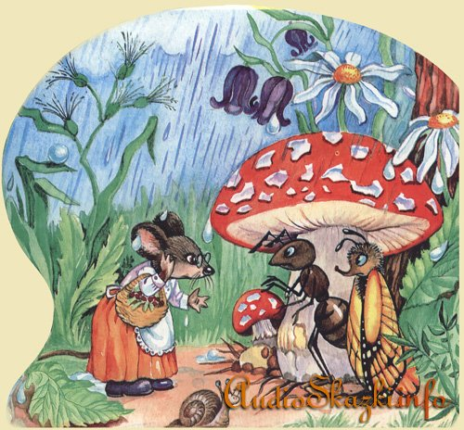
А дождь льет все сильней...
Прибежала мышка:
-Пустите меня под грибок! Целиком я вымокла!
-Куда тебя пустим? Здесь и для нас места мало.
-Потеснитесь немножко!

Slide 5
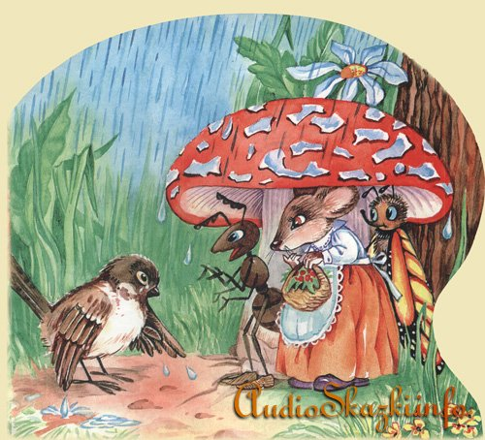
Потеснились и пустили мышку под грибок.
А дождик все лил и не думал останавливаться...
Мимо гриба воробей скачет и плачет:
-Намокли мои перышки, устали крылышки! Пустите меня под грибок обсохнуть, отдохнуть, дождик переждать!

Slide 6
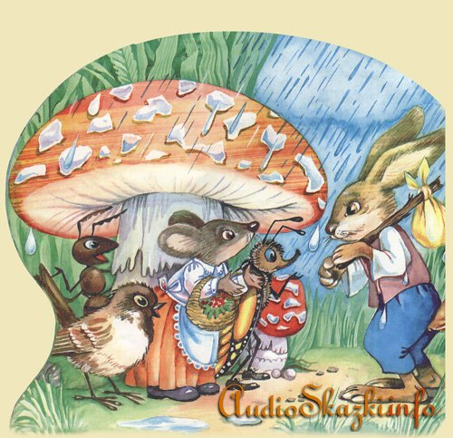
-Здесь и для нас места мало.
-Подвиньтесь пожалуйста!
Подвинулись - нашлось место и для воробья.
А тут заяц на полянку выскочил, увидел гриб.
-Спрячьте меня, - кричит,- спасите! За мной лиса гонится!

Slide 7
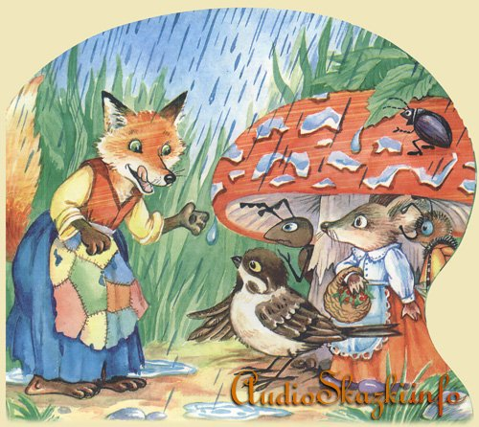
Жалко зайца,- говорит муравей.- давайте еще потеснимся.
Только спрятали зайца - лиса прибежала.
-Зайца не видели?- спрашивает она.
-Не видели.
Подошла лиса поближе, понюхала:

Slide 8
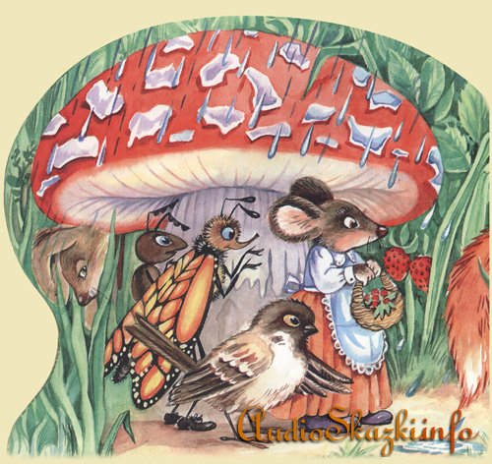
Не тут ли он спрятался?
-Где ему тут спрятаться!
Махнула лиса хвостом и ушла.
К тому времени дождик прошел - солнышко выглянуло.
Вылезли все из-под гриба - радуются.

Slide 9
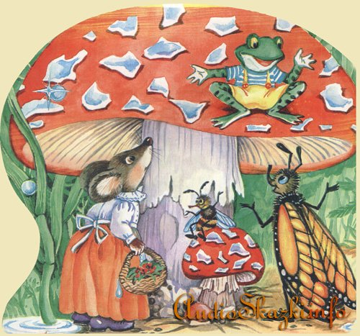
Муравей задумался и говорит:
-Как же так? Раньше мне одному под грибом тесно было, а теперь всем пятерым место нашлось!
-Ква-ха-ха! ква-ха-ха!- засмеялся кто-то.
Все посмотрели на верх: на шляпке гриба сидит лягушка и хохочет:

Slide 10
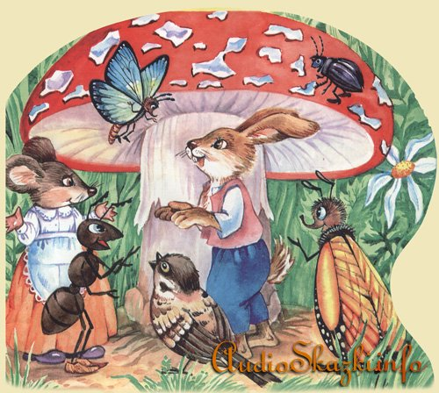
-Эх, вы! Гриб-то...
Не досказала и ускакала.
Посмотрели все на гриб и тут догадались, почему сначала одному под грибом тесно было, а потом и пятерым место нашлось.

Slide 11
А вы догадались?

Slide 12
Ресурсы Интернет
http://audioskazki.info/skazki_s_kartinkami/949-skazka-s-kartinkami-petushok-i-bobovoe-zernyshko.html

Slide 13
Презентацию подготовила
Петрова Светлана Михайловна,
учитель начальных классов
МКОУ - Грязновская СОШ
ГО Богданович
Свердловская область
2011 год

